Slide 1
PROJET TECHNO WEB
RAJENDRAM sarangan
LECORNET killian
B2a informatique

Slide 2
SOMMAIRE
- Logiciel utilisé
- Présentation des parties effectués
- Démonstration du site internet
- Difficultés rencontrés
- Conclusion

Slide 3



LOGICIEL UTILISES

Slide 4



LOGICIEL UTILISES

Slide 5
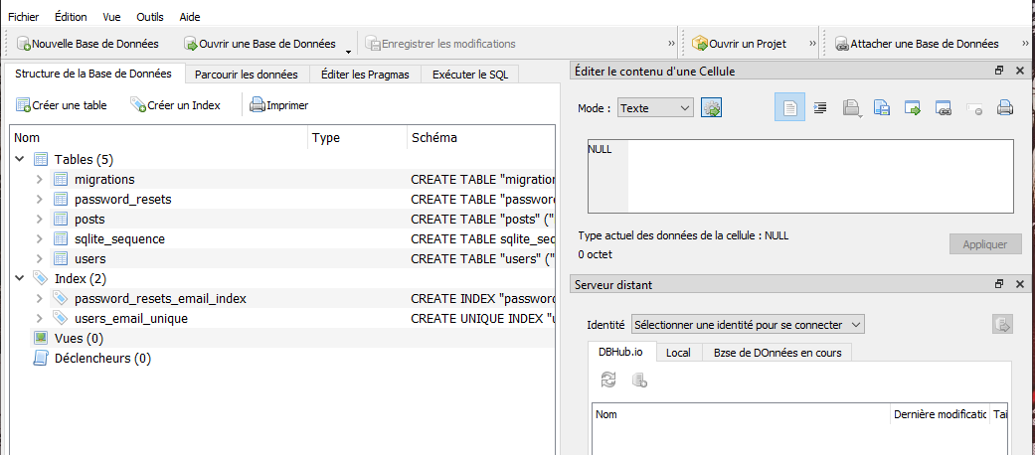
PRESENTATION DES PARTIES EFFECTUES
Base de données :

Slide 6
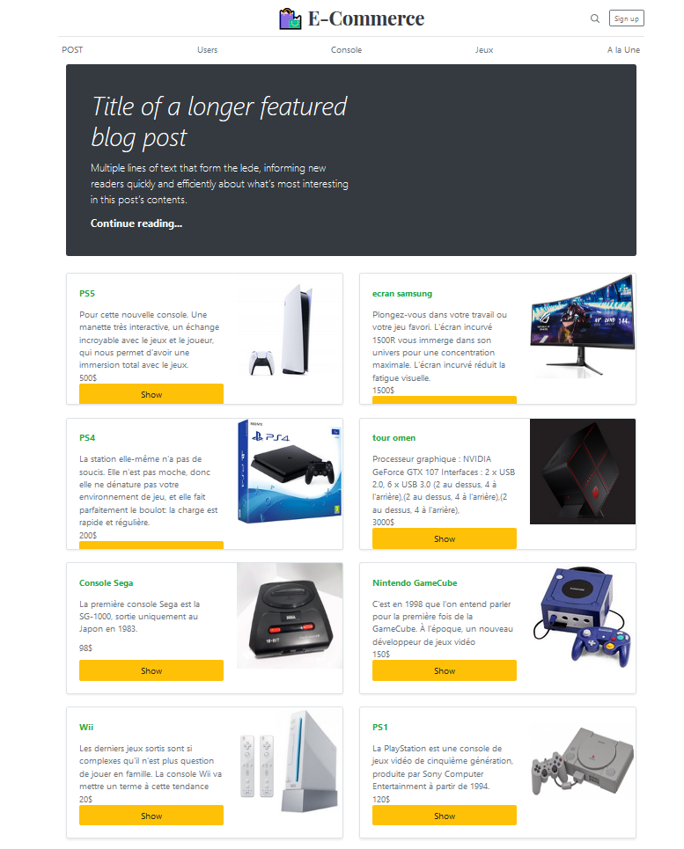
Page d’accueil présentant les différents produits presents :

Slide 7
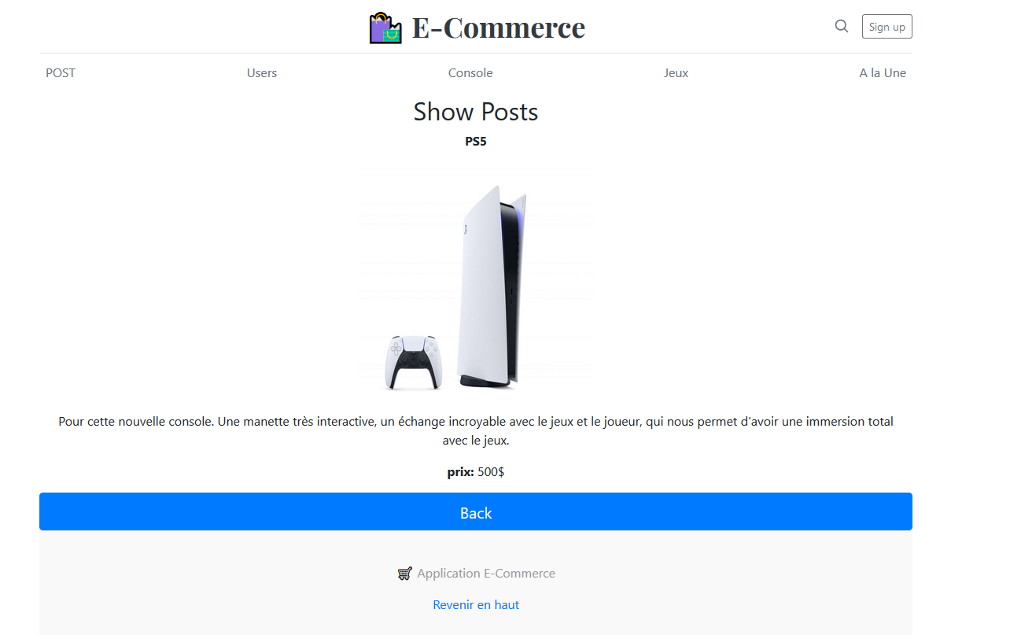
Produits :

Slide 8
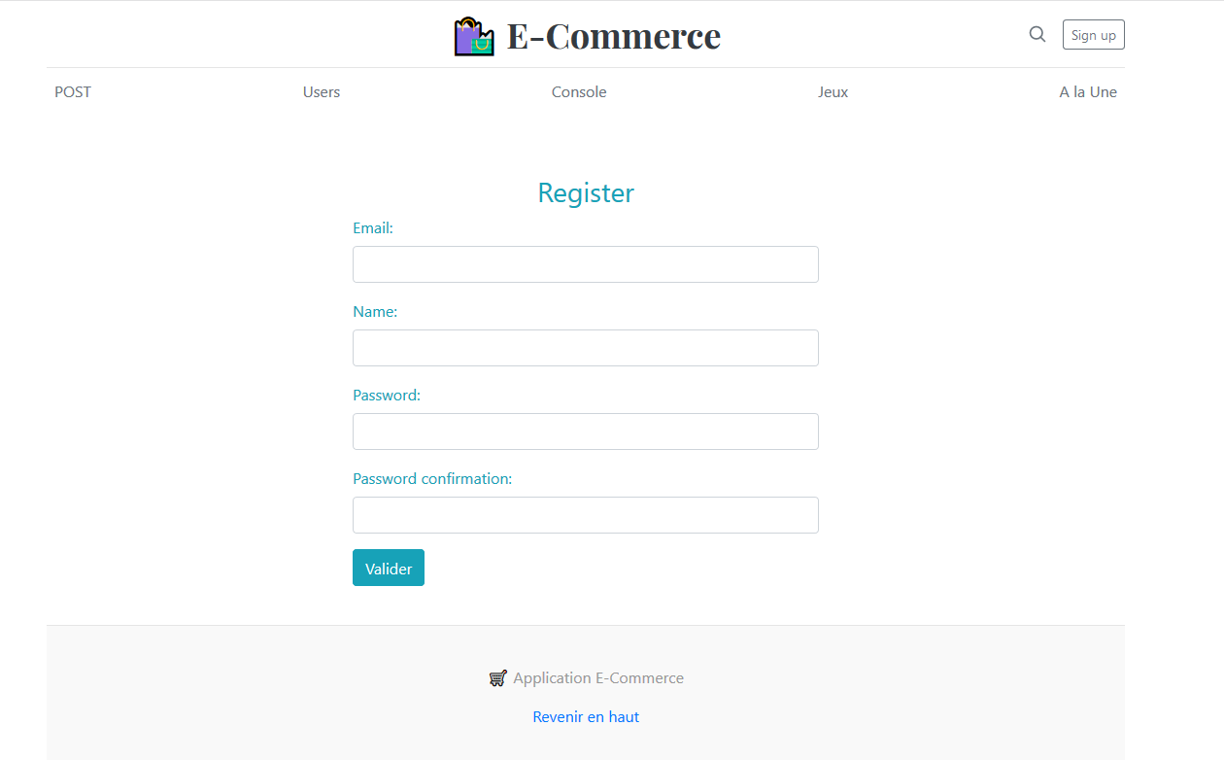
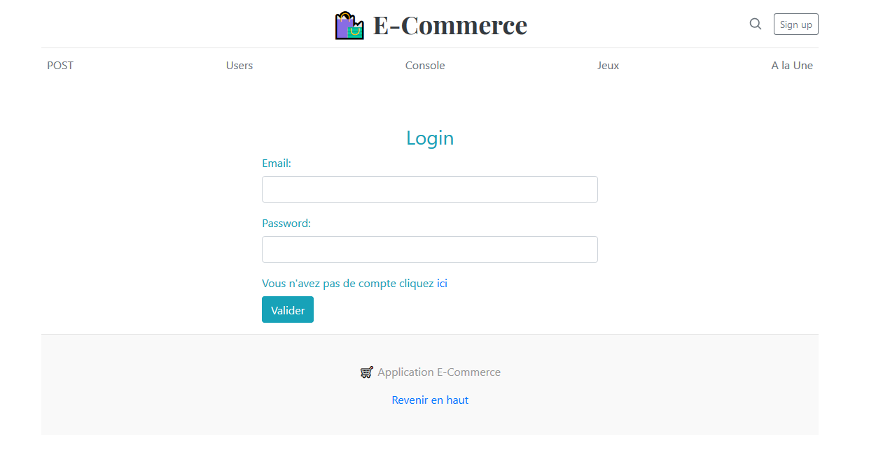
Inscription / Connexion :

Slide 9
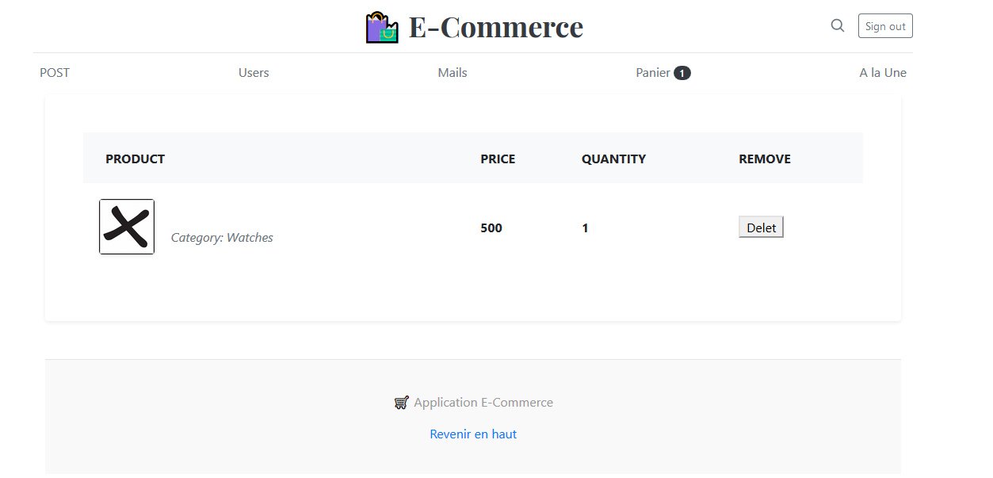
Panier:

Slide 10
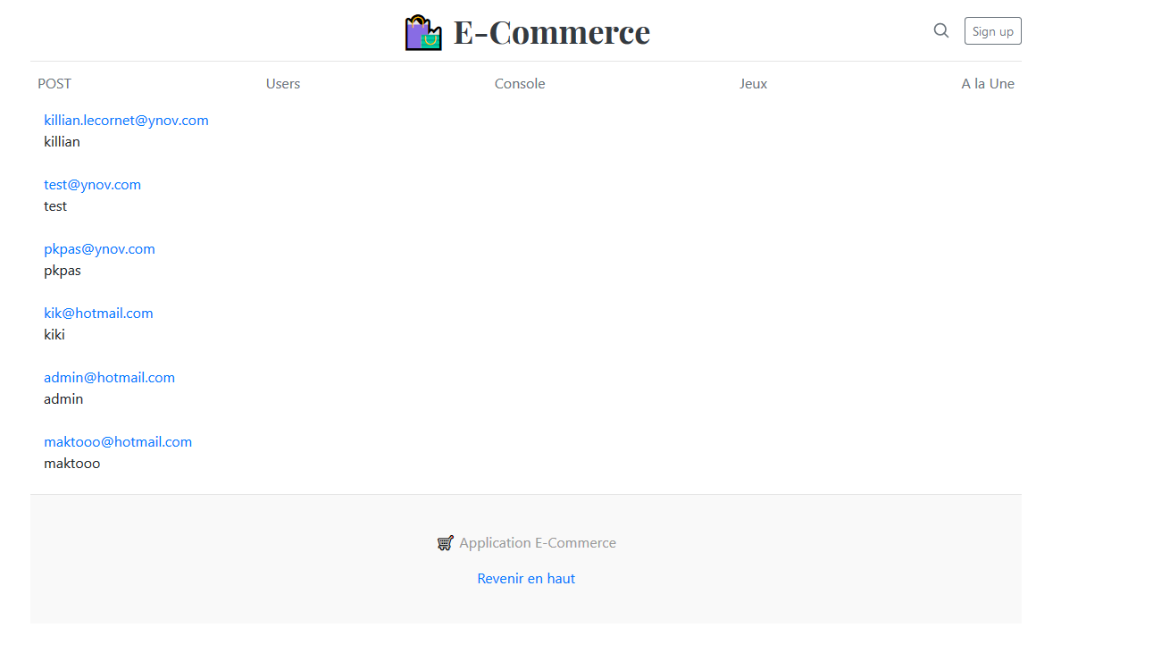
Administration
Membres :

Slide 11
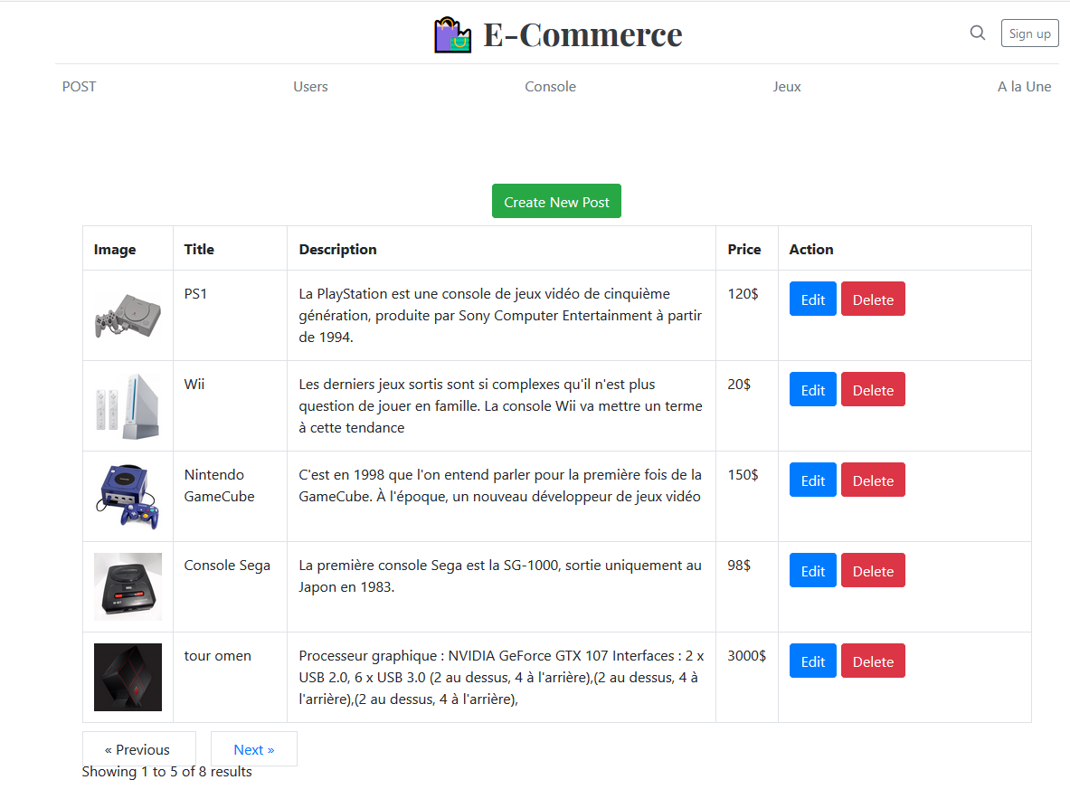
Page des jeux (CRUD)

Slide 12
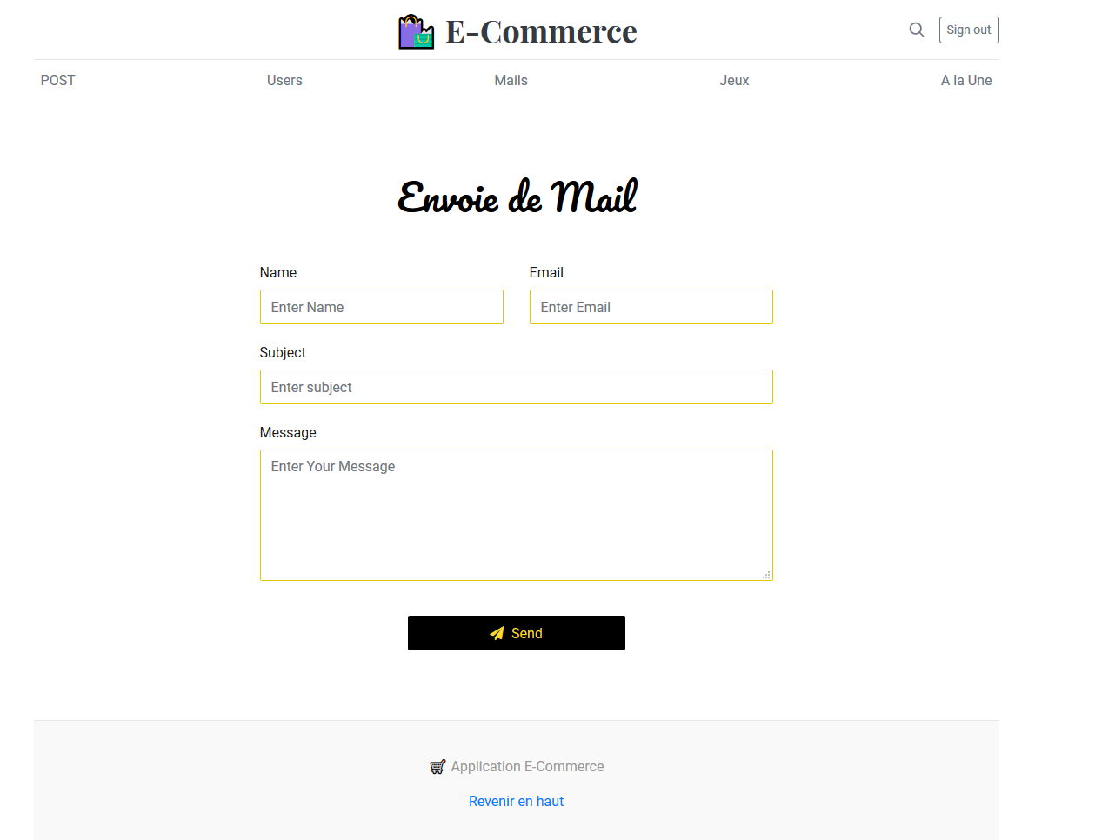
Mail

Slide 13
Difficultés rencontrés
- Laravel qui a planté sur un des ordinateurs, malgré multiples tentatives, le laravel n’a pas fonctionné.(travail à 2 sur 1 pc)
- Difficulté à cibler des utilisateurs précis, non possibilité de faire les pages profils
- Utilisation de plusieurs librairies shopping cart laravel, qui se sont souvent finit par des échecs. Pour le panier, récupération des données mais pas de possibilité de les appeler

Slide 14
Conclusion
- Travail qui a été effectué malgré de nombreuses difficultés, (laravel qui a planté) qui a donc fortement ralentis le travail qu’on avait prévu de finir.
- Prise de temps pour se familiariser avec les différentes librairies et le CRUD.
- Ajout des produits dans le panier avec le prix et la quantité mais pas l’image et le nom.
- Malgré les différents problèmes rencontrés, le travail a été rendu en temps et en heure.

